Slide 1
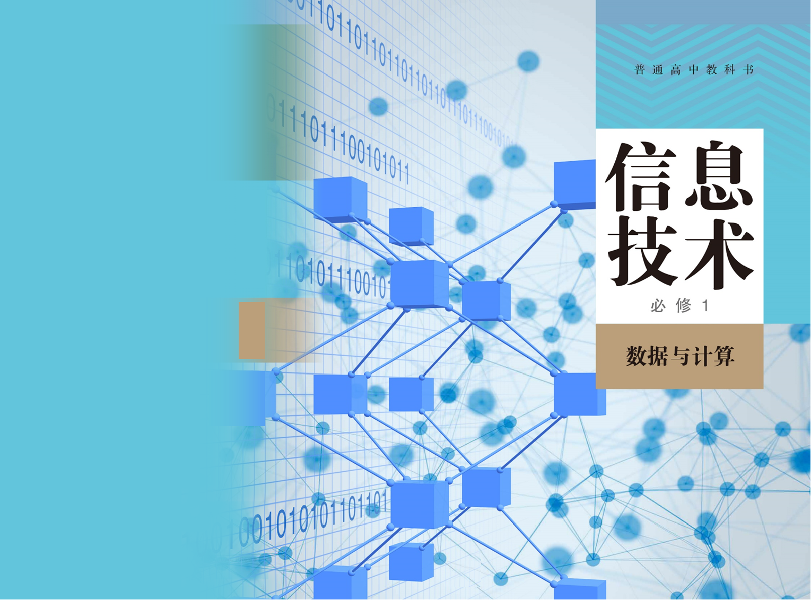



Slide 2
4.1 认识人工智能

Slide 3
目录
01 什么是人工智能
02 人工智能的历史
03 感受人工智能的魅力

Slide 4
什么是人工智能

Slide 5
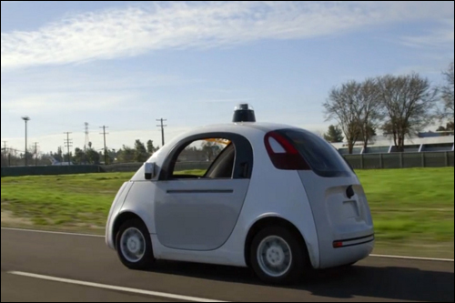
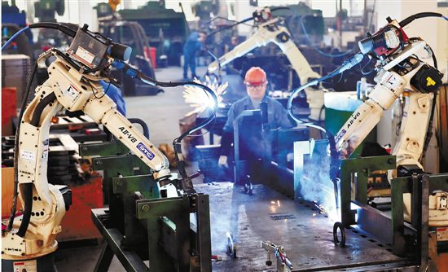
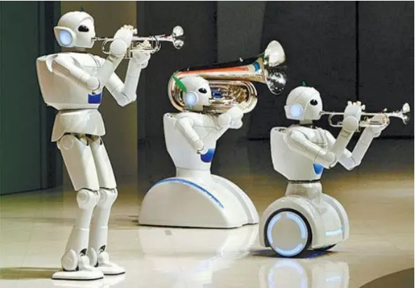
4.1 认识人工智能
@
无处不在的人工智能

Slide 6
4.1 认识人工智能
@
图灵测试
人工智能（Artificial Intelligence），简称AI，它包括一系列技术，例如：
机器学习：实现人工智能的方法
深度学习：实现机器学习的利器
大数据： 人工智能的基石

Slide 7
4.1 认识人工智能
@
人工智能历史
THE HISTORY OF AI
1974年
2016年
在未来
‘Yesterday’
Future
第一次高潮，出现很多顶级算法
第三次高潮，深度学习，数据积累，云计算带来的计算能力的提升
全机器时代，一切体力活机械化，自动生产
1956年
1987年
2019年
Long Long Ago
Long Ago
Now
达特茅斯会议提出“人工智能”术语
第二次高潮，出现专家系统，多层神经网络，反向BP算法
信息技术飞速发展，科技普及

Slide 8
感受人工智能魅力

Slide 9
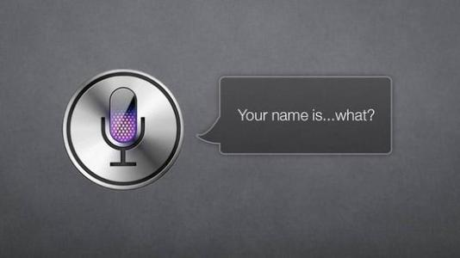
4.1 认识人工智能
@
实践活动
人工智能离我们并不远，人脸识别、手写识别、语音识别、机器翻译和智能推荐技术正在进入我们的生活。
活动1：体验语音识别
1. 使用家乡方言体验导航软件识别方言效果。
2. 查阅资料，小组讨论导航软件提高方言识别率的方法。
3. 讨论语音识别可能的应用场景有哪些。

Slide 10
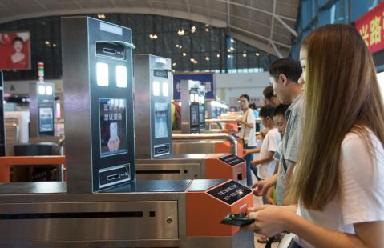
4.1 认识人工智能
@
实践活动
人工智能离我们并不远，人脸识别、手写识别、语音识别、机器翻译和智能推荐技术正在进入我们的生活。
活动2：体验图像识别
1.搜索图像识别相关应用，体验软件应用过程。
2.与同学探讨图像识别在生活中还有哪些应用？
3.思考哪些是影响图像识别准确度的因素？

Slide 11
4.1 认识人工智能
@
实践活动
人工智能离我们并不远，人脸识别，手写识别，语音识别，机器翻译和智能推荐技术正在进入我们的生活。
活动3：体验自然语言处理
1.搜集资料，了解什么是自然语言处理。
2.体验机器翻译软件，讨论机器翻译与人工翻译的优缺点。
3.思考自然语言处理还能有哪些应用场景？

Slide 12
4.1 认识人工智能
@
探究分享
各小组领取三个探究活动中的一个，深入体验探究，完成小组探究分享报告。
报告包含：
你理解的该项技术是什么？
目前的应用领域有哪些？
你认为该技术还能有哪些应用？
影响该项技术准确性的因素有哪些？
搜集有关该项技术原理的资料，用自己的语言描述该项技术原理。

Slide 13
谢谢观看
Thanks for watching

